Slide 1

2022 시정업무보고
농업기술센터
2022. 8. 10.(수) 10:00
Notes:
□ 농업기술센터소장 김현철입니다.
○ 2022년도 농업기술센터 소관 업무계획을 보고 드리겠습니다.

Slide 2

농업정책과
1. 농업인 복지 증진 및 농촌 활성화
목 표
◈ 농촌의 고령화 심화, 도농간 소득격차 해소를 위한 농업인 복지 증진
◈ 귀농귀촌인, 청년농 육성을 통한 농업인력구조 개선 및 농촌 활성화
주 요
계 획
농업인 복지 증진 및 삶의 질 향상
농민기본소득 지원 : 2만명/ 12,623백만원
기본형 공익직접지불제 : 6,482ha/ 13,558백만원
농가 경영안정 및 삶의 질 향상을 위한 시책 : 3개사업/ 292백만원
- 사회적 농업 활성화 지원, 취약계층 농업인 농작업 영농대행, 여성농업인 지원 등
귀농귀촌 활성화 및 청년농업인 등 육성
파평산 힐링하우스 리모델링을 통한 귀농귀촌지원센터 확대 이전(`24~)
농촌인력중개센터 운영 활성화 : 1개소/ 90백만원 (북파주농협)
젊고 유능한 청년농업인 육성 지원
- 청년농업인 선발 및 영농정착지원금 지급 : 24명/ 329백만원
- 청년농업인 경영실습 임대농장(스마트팜) 운영 확대 : 1개소 → 4개소 ^{’25년까지}
- 후계농업경영인 육성자금 지원 : 9명/ 2,700백만원

Slide 3
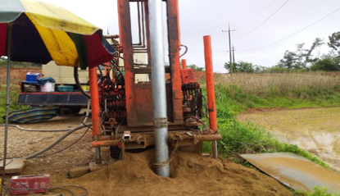
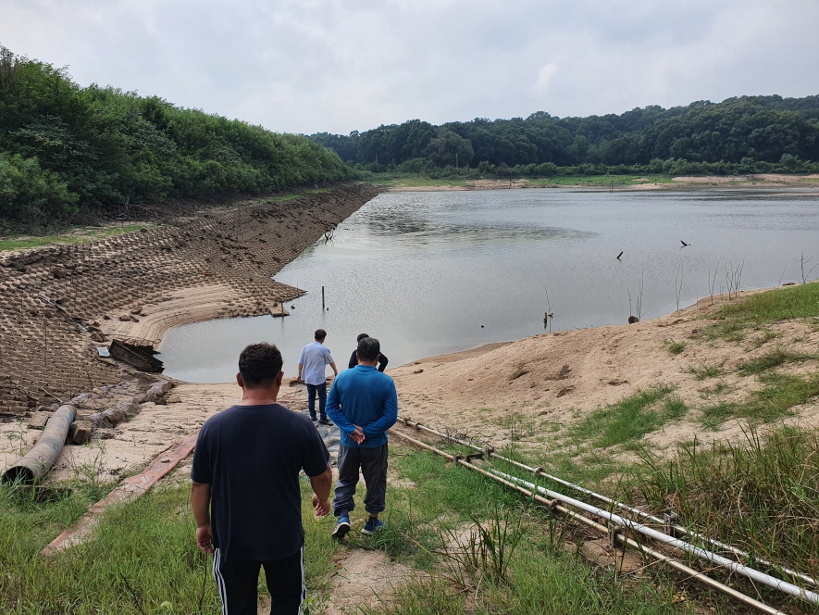
농업정책과
2. 농업생산기반시설 현대화 및 영농기반 조성
목 표
◈ 농업생산기반시설 현대화를 통한 안정적인 영농기반 마련
◈ 열악한 영농환경 개선과 안정적인 농업용수 공급으로 가뭄해결
주 요
계 획
농업생산기반시설 현대화를 통한 안정영농기반 조성
민북지역 농업용수 개발 : 43,144백만원
- 민북지구 다목적 농업용수 개발 (10개리/653ha)
- 대성동마을 가뭄대비 용수 개발 (양수장 2개소/370ha)
- 2022년 민북지역 가뭄대비 관정개발 (10개소/30ha)
농업용수시설 유지관리 : 118개소/ 313백만원
농업생산기반시설 현대화 : 7,136백만원
- 농업기반시설 개보수, 용·배수로 정비
- 영농환경개선(주민참여예산) : 22개소
- 수리시설 정비 : 13개소
- 가뭄대비 농업생산기반시설 : 2개소
- 마정지구 대구획경지정리사업
* 용수로 L=6.3km, 배수로 L=2.75km

Slide 4

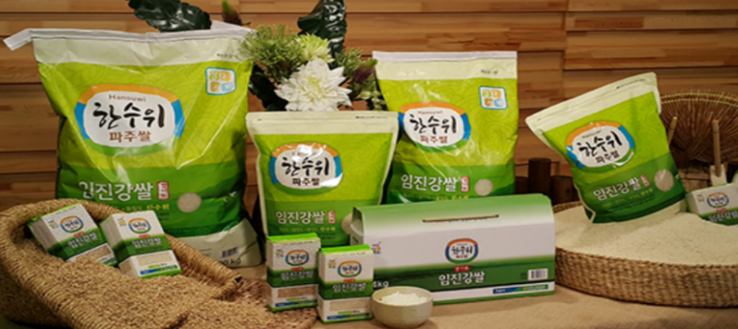
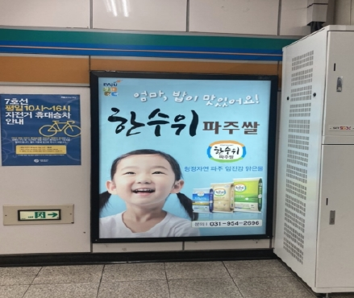
농업정책과
3. 파주 농특산물 마케팅 전략
목 표
◈ 파주농특산물 브랜드 파워 강화로 고품질 파주농산물 유통기반 구축
◈ 안전한 파주농산물 확보 등 농업인 소득안전망 확충
주 요
계 획
파주 농특산물 브랜드 파워 강화
고품질 파주쌀 대중매체 홍보 확대 : 9개매체/ 400백만원
파주농산물 브랜드 인지도 강화 및 직거래 활성화 : 7개사업/ 1,803백만원
고품질 파주농산물 유통 기반 구축
안전농산물 생산∙유통 인프라 확대 : 3개사업/ 164백만원
농산물 가공산업 육성 및 지원 : 3개사업/ 110백만원
수출농산물 고부가가치 농업 육성 : 3개사업/ 115백만원

Slide 5

농업정책과
4. 파주 농특산물의 안정적인 생산기반 조성
목 표
◈ 농업 생산성 향상 및 농가소득 보전
◈ 친환경 농산물 생산기반 확대 및 시설원예 경쟁력 강화
주 요
계 획
농산물 생산성 향상을 위한 지원 확대
고품질 파주쌀 생산을 위한 지원 : 6개사업/ 1,124백만원
- 왕우렁이, 못자리 상토, 무인공동방제기, 토양개량제, 벼 건조장, 벼종자 등
밭작물 경쟁력 강화를 위한 생산기반 육성 : 8개사업/ 5,292백만원
- 콩∙보리탈곡콤바인, 칼슘유황비료, 밭직불제, 유기질비료, 잡곡생산기반조성 등
고령농∙취약계층을 위한 영농 지원 : 4개사업/ 963백만원
- 모판, 트랙터 탈부착기, 동력운반차 지원 등
안전한 먹거리 생산을 위한 친환경 농산물 생산 지원 : 5개사업/ 1,073백만원
자연재해 피해 보상을 통한 경영안정 실현 : 10,440ha/ 2,235백만원
원예분야 생산기반시설 현대화 : 6개사업/ 3,971백만원
에너지 비용 절감 시설 지원 : 2개사업/ 605.4백만원

Slide 6

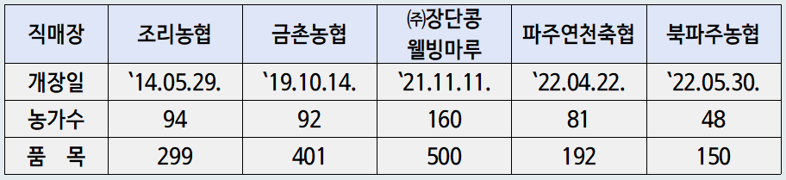
농업정책과
5. 지속가능한 안심먹거리 체계 구축
목 표
◈ 지역에서 생산한 신선하고 안전한 농산물 소비를 위한 로컬푸드 체계 구축
◈ 파주형 공공급식 사업추진을 통한 시민 건강증진 및 농업인 소득증대 도모
주 요
계 획
지역생산 소비체계 구축을 위한 로컬푸드 활성화 추진
안전 농산물 소비를 위한 로컬푸드 기반 조성 : 3개사업/ 97백만원
- 로컬푸드 연중생산체계 구축, 포장재 지원, 직매장 건립·운영 등
우수농산물 학교급식 및 과일간식 공급 : 4개사업/ 4,521백만원
먹거리 공공성 강화를 위한 파주형 공공급식 추진
파주농산물 상생나눔 꾸러미 지원 : 278명/ 37백만원
공공급식시설 파주쌀 공급차액 지원 : 50개소/ 51백만원

Slide 7

동물자원과
1. 경쟁력 있고 지속 가능한 축산업 육성
목 표
◈ 사육환경 개선으로 생산성 향상 등 축산업 경쟁력 강화
◈ 축산농가 인력부족 및 생산비 절감을 위한 사육환경 개선
주 요
계 획
축종별 맞춤형 지원을 통한 경쟁력 강화
한우·젖소 개량촉진 및 안정적인 풀사료 생산기반 조성 : 6개사업/ 1,275백만원
- 낙농전문도우미, 경기한우명품화, 풀사료 생산 관련 사업 등
양돈 사육환경 개선을 통한 생산성 향상 : 2개사업/ 271백만원
- 자돈인큐베이터, 출하선별기, 지하수 정수시설 등
가금농가 맞춤형 지원 : 2개사업/ 248백만원
- 계근대, 정수시설, 환기시설 등
양봉장비 보급 등 양봉산업 기반 확대 : 2개사업/ 190백만원
- 채밀기, 상차용리프트, 사료용해기, 밀원수묘목 식재 지원 등

Slide 8
동물자원과
2. 쾌적하고 냄새 없는 가축사육 환경 조성
목 표
◈ 가축분뇨 적정처리 및 사육환경 개선으로 청정축산 실현
◈ 깨끗하고 쾌적한 축산물 생산 환경조성으로 소비자 인식 제고
깨끗하고 쾌적한 축산물 생산환경 조성
주 요
계 획
친환경축산기반 조성 : 3개사업/ 1,820백만원
- 축사악취 저감시설, 다용도 축산분뇨 처리장비 지원 등
쾌적한 축산환경 및 첨단 사육환경 조성 : 6개사업/ 3,745백만원
- 축산환경개선제(수분조절제, 미생물제재등), 축사환경개선/ 축산 ICT 등
축산농가 재해안전 기반 구축 : 5개사업/ 773백만원
- 축사전기 안전 강화
- 축산재해 긴급 지원, 가축재해보험 가입 지원
- 폭염대비 면역증강제 및 축사지붕 관수시설 지원

Slide 9
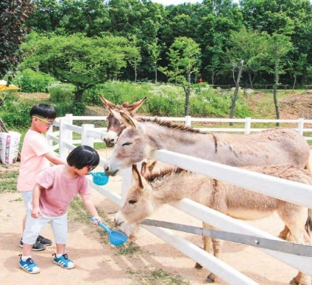
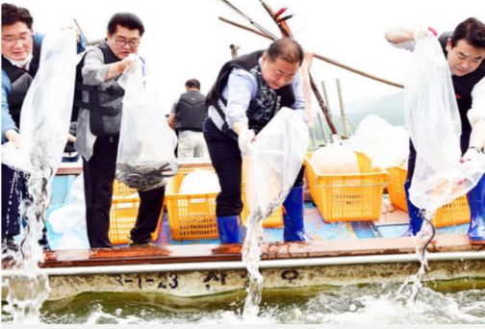
동물자원과
3. 말산업 및 내수면 기반조성으로 신소득원 육성
목 표
◈ 승마체험 지원 등 승마산업 육성으로 승마문화 저변 확대
◈ 어업기반 조성으로 어민 소득증대 및 어족자원 증식
주 요
계 획
승마산업 육성 지원 및 내수면 어족자원 증대
승마산업 육성지원으로 말산업 저변 확대 : 6개사업/ 520백만원
- 학생∙장애학생 재활∙사회공익(저소득층) 승마체험 지원
- 말산업 청년인턴 취업 지원
- 승마장 톱밥 구입 지원을 통한 승마환경 개선
지역 특산어종 방류 및 증식 : 2개사업/ 270백만원
- 임진강 등 내수면에 참게, 황복, 동자개 등 6개 어종 방류(1,555만마리)
- 어족자원 증식을 위한 인공산란장 설치∙관리 84틀
내수면 어업 환경 개선 : 3개사업/ 126백만원
- 공동작업장 개선 및 낚시터 환경개선 등

Slide 10
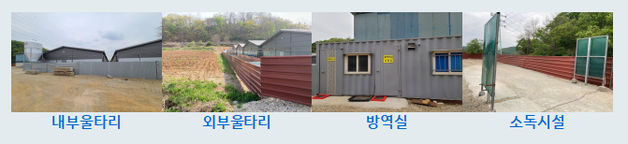
동물자원과
4. 가축전염병 발생에 따른 조치사항 및 대응계획 - ①
목 표
◈ 가축전염병 발생에 따른 선제적 조치로 재입식 추진
◈ 농가별 강화된 방역시설 기준 적용으로 방역 사각지대 해소
주 요
계 획
아프리카돼지열병(ASF) 발생 및 조치사항 ^{`19년 발생}
ASF 살처분 및 수매 : 111농가/ 126천두
살처분 보상금 지급 : 95농가/ 38,015백만원
ASF 살처분 매몰지 소멸화 : 47개소 중 43개소 완료(4개소 / `22. 10월중 소멸화)
양돈농가 재입식 추진 : 56농가
- 46농가, 57천두 입식완료 (10농가 입식 추진 중)
* 재입식 요건(8대 방역시설 의무설치) : 내부, 외부 울타리, 방역실, 전실, 입∙출하대,
방조 ∙방충망, 폐사체 보관시설, 물품반입시설

Slide 11
동물자원과
4. 가축전염병 발생에 따른 조치사항 및 대응계획 - ②
주 요
계 획
조류인플루엔자(AI) 발생 및 조치사항 ^{`21년 발생}
발생농가 등 살처분 및 수매 : 30농가/ 207천두
살처분 보상금 지급 : 4농가/ 2,116백만원
예방적 살처분 농장 재입식 : 3농가/ 65천수
조류인플루엔자(AI) 발생농장 재입식 : 1농가/ 134천수
* 재입식 요건 : 3주간 60수의 입식 시험 후, 검사결과 음성일 경우 입식 승인
가축전염병 예방을 위한 대응계획
축산차량 소독을 위한 거점소독시설 운영(2개소) : 농업기술센터, 적성면 두지리
가축전염병 유입 방지를 위한 차단방역시설 운영(2개소) : 전진교, 통일대교
하천변 및 농장주변 소독을 위한 공동방제단 운영 : 3개반/ 방제차량 5대
아프리카 돼지열병(ASF) 차단을 위한 야생멧돼지 포획 : 1,342마리(`19.9.17.~`22.06.30.)

Slide 12
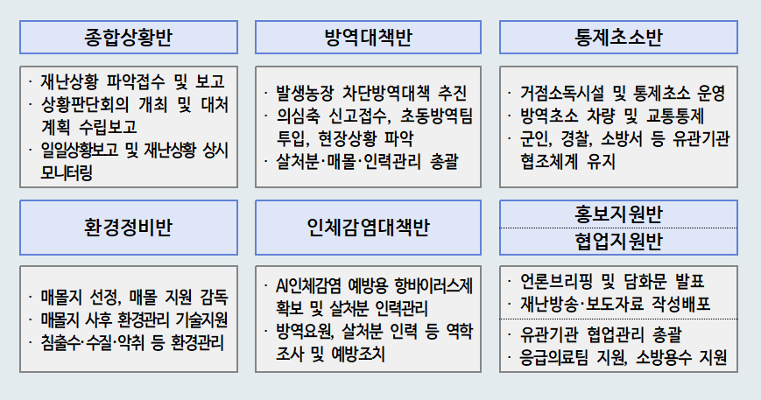
동물자원과
5. 가축전염병 상시방역체계 구축 - ①
목 표
◈ 가축전염병 상시방역체계 구축을 통해 주요 가축질병 발생 방지
가축전염병(ASF∙AI∙구제역 등) 방역체계 구축 - ①
주 요
계 획
가축전염병 재난안전대책본부 설치 및 가동 : 7개반/ 93명

Slide 13
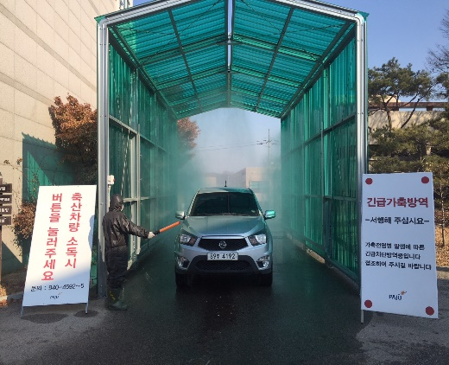
동물자원과
5. 가축전염병 상시방역체계 구축 - ②
가축전염병(ASF∙AI∙구제역 등) 방역체계 구축 - ②
주 요
계 획
가축방역대책 상황실(ASF·AI) 설치 · 운영
- 근무기간 : 매년 10월 1일 ~ 익년도 2월 28일까지 (평일09~21시, 휴일 09~18시)
- 주요임무 : 재난상황 모니터링 및 상황전파(보고)
- 근무인원 : 동물자원과 21명 / 평일·휴일 1명 상황근무
가축전염병 예방 및 확산방지를 위한 지원대책
구제역∙AI 등 예방백신 접종 : 21종/ 18백만두/ 1,047백만원
가축전염병 발생 대비 긴급 가축방역 사업 : 7종/ 171백만원
축산농가 소독약품 등 지원 : 4종/ 146백만원
소 브루셀라 검진 및 폐사가축 랜더링 처리 : 5.5천두/ 100백만원
공동방제단 소독지원 : 3개반/ 5대/ 106백만원
가축방역 일제 소독의 날 운영(주 1회)

Slide 14
동물자원과
6. 사람과 함께하는 동물복지 구현 및 반려동물 문화 정착
◈ 생명존중이 기본이 되는 동물복지 정책 추진
◈ 체계적인 반려동물 교육을 통한 올바른 반려동물 문화 정착
목 표
주 요
계 획
동물보호 기반 환경 개선 및 성숙한 반려동물 보호
반려동물 등록 및 유기동물 관리: 5개사업/ 227백만원
- 동물등록, 유기동물 보호관리, 동물보호소 환경개선, 유기동물 구조 등
동물과 공존하는 성숙한 문화정착 : 2개사업/ 201.6백만원
- 야생들개 포획틀 설치, 길고양이 중성화, 실외사육견 중성화 수술 지원
유기동물 입양지원을 통한 입양 활성화 : 90두/ 13.5백만원
반려동물 문화교실 운영(온라인 등) : 10백만원
찾아가는 동물등록 서비스 추진 : 1회/ 61두

Slide 15
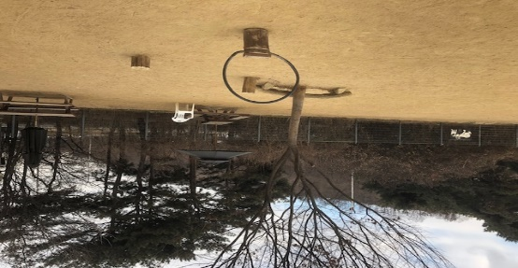
동물자원과
7. 반려동물 놀이터 조성
목 표
◈ 반려인 1천만 시대, 동물친화적 놀이공간 조성으로 반려동물 복지향상
반려동물 놀이터 조성
주 요
계 획
위 치 : 캠프하우즈 공원조성사업 부지내
사 업 량 : 1개소, 약 3,000㎡ / (대형견1 소형견1)
사 업 비 : 200백만원(도비30%, 시비70%)
사업기간 : `22. 01. ~ `22. 12.
주요시설
(기본) 놀이공간, 펜스, 이중출입문, 격리장, 음수시설, 배변함 등
(기타) 놀이기구, 마킹장소, 관리사무소, CCTV 및 조명시설 등
※ (`23.~) 운정내 반려동물 놀이터 추가 조성(예정)
반려동물 간이놀이터 조성(완료)
위 치 : 파주시 검산동 755-2
사 업 비 : 1개소, 10백만원(도비30%, 시비70%)
사업기간 : `21. 12. ~ `22. 05.
주요시설 : 이동식 펜스 및 표지판 설치 등

Slide 16
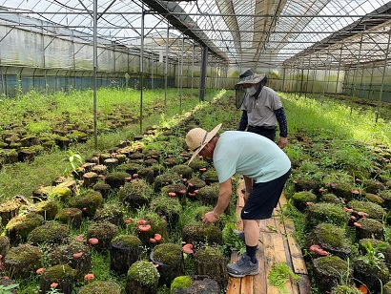
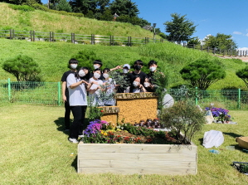
농업진흥과
1. 자립역량을 갖춘 미래농업 전문인력 육성
목 표
◈ 첨단 시대의 미래를 선도할 중추적 농촌인력 육성
◈ 농업환경 변화에 대응하는 전문적 교육으로 농업인 역량 강화
주 요
계 획
미래농업 전문인력 육성을 위한 교육 추진
첨단 시대에 맞는 인재양성 교육 : 4개교육/ 2,060명
- 농업인대학, 청년사관학교, 친환경인증, GAP인증 등
차별화된 맞춤형 교육 : 5개교육/ 299명
- 새해농업인실용교육, 청년농∙후계농 육성, 귀농창업 설계, 강소농 교육 등
수요자가 만족하는 도시농업 교육 : 5개교육/ 1,170명
- 도시농업 전문인력 양성, 청소년, 도시민 등
파주농업을 선도하는 농업인 역량강화
- 농업인 학습단체 교육운영 지원 : 20회/ 400명
- 희망파주 농업 워크숍(농업인단체협의회) : 1회/ 3천만원

Slide 17
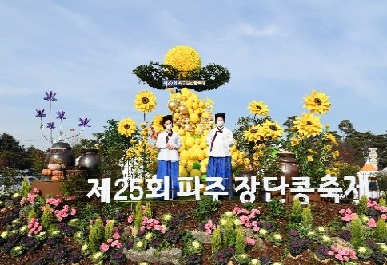
농업진흥과
2. 명품 농산물 축제 성공적 개최
목 표
◈ 파주농산물축제를 대한민국 대표 문화관광축제로 육성
◈ 체계적인 방역시스템 구축으로 소비자가 믿고 찾는 안심축제로 개최
추진개요
주 요
계 획
제17회 파주개성인삼축제 : 490백만원
- 기간 및 장소 : `22. 10. 22. ~ 10. 23.(2일간) / 임진각 광장
제26회 파주장단콩축제 : 684백만원
- 기간 및 장소 : `22. 11. 25. ~ 11. 27.(3일간) / 임진각 광장
추진계획
지역 관광자원인 DMZ 관광, 장단콩웰빙마루 등 연계 프로그램 확대 추진
농산물 판매와 놀이(가족참여) 문화가 공존하는 농산물 축제 기획
관내 중고교 연계 문화페스티벌 등 청소년 참여 프로그램 개발

Slide 18
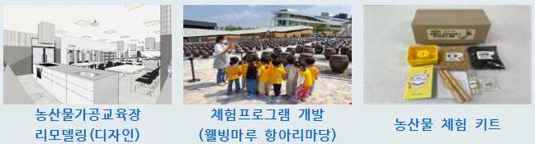
농업진흥과
3. 농촌자원 6차산업 기술개발 및 농촌관광 육성
목 표
◈ 지역 농산물을 활용한 농식품 6차산업 특화기술 및 모델 개발
◈ 농촌 환경자원 발굴을 통한 농촌관광 소득화
주 요
계 획
농식품 6차산업 특화 및 농촌관광 소득화
농산물 가공교육장 및 어린이 체험장 리모델링 : 230㎡/3억원
파주농산물 체험키트 개발 등 가공창업 활성화 지원
농촌 환경자원 발굴을 통한 농촌관광 소득화
- 농촌 휴양마을(4개소), 관광농원(11개소), 에듀팜(5개소) 육성
- 도시민 농촌체험 프로그램 추진 : 700명
- 농특산물 홍보 판매장 운영 : 1개소(임진각 내)

Slide 19
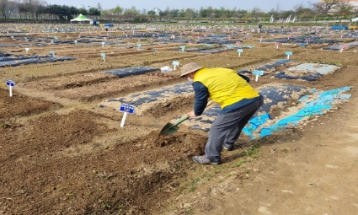
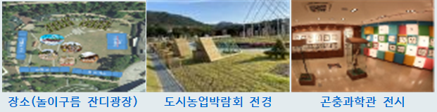
농업진흥과
4. 도심 주말농장 확대 및 도시농업 박람회 개최
목 표
◈ 주말농장 확대 조성으로 도시민 및 귀농인에게 영농체험 기회 제공
◈ 도시농업을 통한 시민공동체 문화 조성 등
주 요
계 획
주말농장 확대 조성
주말농장 확대 조성(’21년 1개소 → ’22년 3개소) : 67백만원
- 지역별 주말농장 확대조성으로 농촌체험 기회 확대 제공
- 보건소 및 치매안심센터 연계 치유프로그램 운영
- 주요작물 식재시기별 교육 실시 등
제1회 도시농업박람회 개최
기간 및 장소 : `22. 9. 23. ~ 9. 25.(3일간) / 운정 호수공원 일원

Slide 20
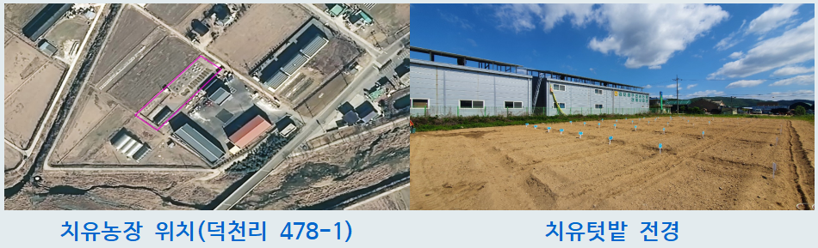
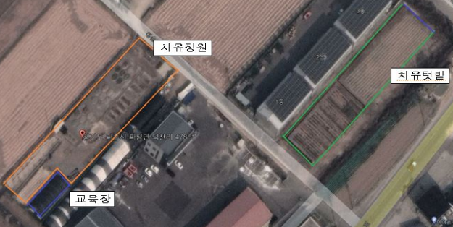
농업진흥과
5. 농업활동을 통한 시민건강, 치유농업 육성
목 표
◈ 농업농촌 자원을 활용한 치유농업 산업의 체계적인 지원
◈ 파주시민에게 맞춤형 치유농업 서비스 제공으로 시민건강∙복지증진
주 요
계 획
시민건강 회복을 위한 치유농업 육성
위 치 : 파평면 덕천리 478-1 일원(5,500㎡)
주요내용
- 도시형 치유공간 조성 및 실습텃밭 조성
- 교육장·실습장 운영을 통한 치유프로그램 개발 및 진행

Slide 21
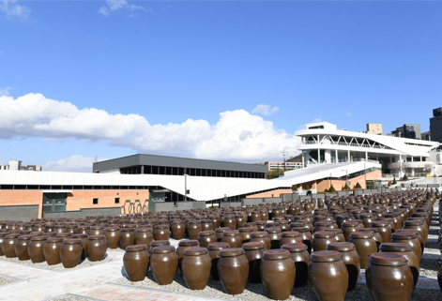
농업진흥과
5. 파주장단콩웰빙마루 운영 지원
목 표
◈ 파주시가 추진하는 신개념 농업융복합 특화사업으로 파주장단콩
및 파주농특산물을 기반으로 파주 농업의 가치를 재창출
주 요
계 획
파주장단콩웰빙마루 일반현황 및 추진방향
소 재 지 : 파주시 탄현면 필승로 396 (성동리 678, 682)
대지면적 : 48,940㎡(약14,804평)
건축규모 : 연면적 3,506㎡(3개동)
주요시설 : 생산가공동, 판매관리동, 체험외식동
개 장 일 : `21. 11. 11.
출 자 액 : 247.3억원(파주시 180.2억/ 관내농협 등 67.1억)
추진방향
- 장류사업의 중심적 역할 도모 및 로컬푸드 직매장 순환체계 구축
- 지역농산물을 사용하는 전문음식점 및 카페 운영
- 교육·체험을 연계한 6차산업 구조화
- SNS 등 뉴미디어, 인터넷카페, 방송노출 등 다양한 홍보·마케팅 추진

Slide 22
스마트농업과
1. 식량작물 경쟁력 강화 및 품질고급화
◈ 국내육성 신품종 콩 · 벼 재배확대 및 품질 고급화를 통한 소득안정
◈ 농업생산성 향상을 위한 생력화 추진 및 지원확대
목 표
파주장단콩 품질관리 체계 강화 및 잡곡 신품종 보급
주 요
계 획
파주장단콩 생산이력제 추진 : 1,021ha/ 1,764톤(180kg/10a)
파주장단콩 GAP 인증농가 확대 : `21년 128농가/147ha → `22년 150농가/300ha
파주장단콩 인증 전문점 확대 및 현판 디자인 리뉴얼 : 107개소 → 130개소
밭작물 신기술단지 조성, 잡곡 신품종 시범단지 조성 등 : 6개사업/ 505백만원
국내육성 참드림벼 품질 고급화를 통한 경쟁력 강화
고품질쌀(참드림) 확대재배 장려금 지급 : 438천포/ 876백만원
- 참드림 재배면적 : `21년 2,637ha → `22년 3,200ha
경기 명품쌀 생산 새기술 보급 시범사업 : 4개사업/ 385백만원
병해충 공동방제 지원 : 14,138ha/ 1,002백만원
품질 고급화를 위한 과학영농시설 운영 : 10개소
- 병해충 예찰포∙관찰포, 진단실, 종합분석관리실, 농산물안전분석실 등

Slide 23

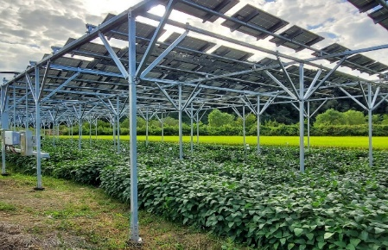
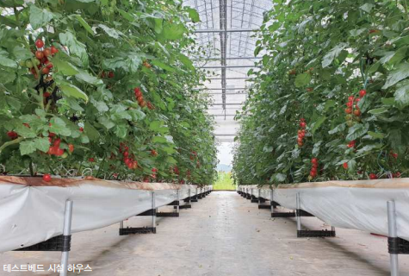
스마트농업과
2. 새로운 소득작목 육성 및 스마트농업 기반조성
목 표
◈ 우량품종의 안정적 공급 및 지역특성에 맞는 새소득작목 발굴
◈ 스마트팜 시설을 활용한 고부가가치 상품 발굴 및 농가실증시험
주 요
계 획
평화농장 및 스마트팜 농장 운영 내실화
평화농장(장단면 거곡리) : 14.9ha/ 517백만원
- 1구역(9.5ha) : 파주장단콩(늦서리태) 및 참드림 벼 우량종자 채종포 운영
- 2구역(3.4ha) : 약초, 특용작물 종묘생산단지 및 유전자원 포장 운영
- 3구역(2.0ha) : 기능성 콩 재배시험 및 새소득 작목 발굴
스마트팜 농장(파평면 덕천리) : 1.11ha/ 45백만원
- 영농형 태양광 실증시험 연구 2모작(콩+양파)
- 스마트농업 테스트베드내 새소득작물 발굴(고추냉이 등)
- 콩 품종 비교전시포를 통한 생육상황 분석(장단백목 등)
- 토종식물 육성 및 농가실증시험 지원(고깔토마토 등)

Slide 24
스마트농업과
3. 친환경 원예작물 안정생산 시스템 인프라 구축
목 표
◈ 원예작물 안정적 생산기반 구축 및 차별화 모색
◈ 이상기후 및 소비자 변화에 대응한 농산물 생산으로 농업소득 안정화
주 요
계 획
원예작물 안정생산 기반 구축 및 친환경 생산지원 강화
원예농산물 안정생산 및 품질향상 기술보급 : 190백만원
- 스마트팜 기술보급, 시설하우스 화재알림 시설 보급 : 12개소 / 100백만원
- 원예작물 돌발병해충 방제 약제 지원 : 600ha / 90백만원
이상기후 대응 및 소비자 변화에 따른 재배 신기술 보급: 2개 사업, 160백만원
과수화상병 등 과수검역병 확산방지 : 290.8백만원
- 병해충 예찰방제단 예찰 운영 : 660ha / 188백만원
- 과수검역병 예방 방제약제 지원 : 140개소(3회분) / 62.8백만원
- 과수화상병 예측시스템 구축 : 10개소 / 40백만원
원예작물 친환경 농자재(생석회, 유황) 지원 : 2개사업 / 17.5백만원
친환경 유용미생물 공급∙운영 : 650톤 / 529백만원

Slide 25
스마트농업과
4. 농기계 임대사업 운영 확대·강화
목 표
◈ 농업기계 임대 및 배송서비스 확대로 농업인 경영안정 및 편의 도모
농기계 임대사업소 운영현황
주 요
계 획
구 분 | 위 치 | 농기계현황 | 임대실적
 |  |  | 2021년 | 2022년(6.30기준)
계 | - | 111종 391대 | 4,053명/5,702대 | 2,415명/3,334대
본소 | 통일로620번길 35 | 78종 171대 | 1,754명/2.515대 | 1,083명/1,533대
북부지소 | 파평면 청송로 503-5 | 109종 220대 | 2,299명/3,187대 | 1,332명/1,801대
※ 전년대비 임대실적 28.7% 증가 (`20년 4,431대 → `21년 5,702대)
농기계 임대 서비스 확대 및 안전교육 실시
농기계 임대사업소 농번기철 연중무휴(토·일 정상운영) ⇒ 3~6월 / 9~11월(7개월간)
임대 농기계 배송서비스 확대 : 2개팀(4명)/ 장비3대 → 4개팀(8명)/ 장비4대
임대 농기계 출고시 작동법 및 정비요령 안전교육(수시)

Slide 26
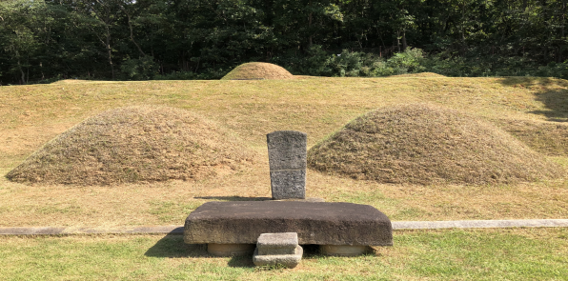
스마트농업과
5. 허준 한방의료산업 관광자원화
목 표
◈ 허준 한방의료산업 관광자원화를 통한 관광 활성화 도모
허준 한방의료산업 관광자원화 추진
주 요
계 획
허준 한방의료산업 관광자원화 클러스터 구축 용역(완료) : 117백만원
- 용역기간 : `20. 10. 12. ~ `21. 10. 06.
- 용역내용 : 한의학의 상징인 허준을 중심으로 파주를 ‘한방건강도시’로
자리매김할 수 있는 관광상품 개발 및 운영방안 제시
허준 선생묘 성역화 추진 : 1,200백만원 (추후 예산확보)
- 사업기간 : `23. ~ `24. (2개년) / 사업위치 : 진동면 하포리 산129 일원(39,240㎡)
- 사업내용 : 봉분 재조성, 출입구 정비, 둘레길 조성 등
한방 체험단지 조성 : 25,000백만원 (추후 예산확보)
- 사업기간 : `23. ~ `26. (4개년) / 사업위치 : 파평면 율곡리 산5-3 일원(228,887㎡)
- 사업내용 : 한방체험관 및 약초원 등 조성
약용작물 생산기반 조성
- 약용작물 시범단지: 2개소, 68백만원 / 웅담리 산142, 거곡리 6
- 허준 약초숲길 조성: 1개소, 450백만원 / 율곡수목원 둘레길 내

Slide 27
감 사 합 니 다

